Slide 1
Задачи на смекалку
5 – 6 класс
Интеллектуальное воспитание
Артеева Елена Сергеевна учитель математики МБОУ «Лицей № 1, г.Инты»
г.Инта 2014г.

Slide 2
Презентация может быть использована для проведения кружка по математике для учащихся 5 – 6 классов.

Slide 3
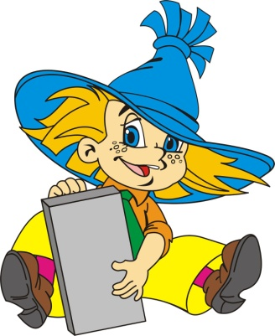
Головоломки
№1.Впишите в квадраты цифры от 0 до 9 так,
чтобы получилось три верных примера на
сложение и два примера на умножение.
+
=
+
=
+
=
Рис. 3
Рис. 4
№2. Из карточек сложили неверное равенство. Как, передвинув лишь одну карточку, сделать его верным?
1
0
1
-
1
0
2
=
1
ОТВЕТ

Slide 4
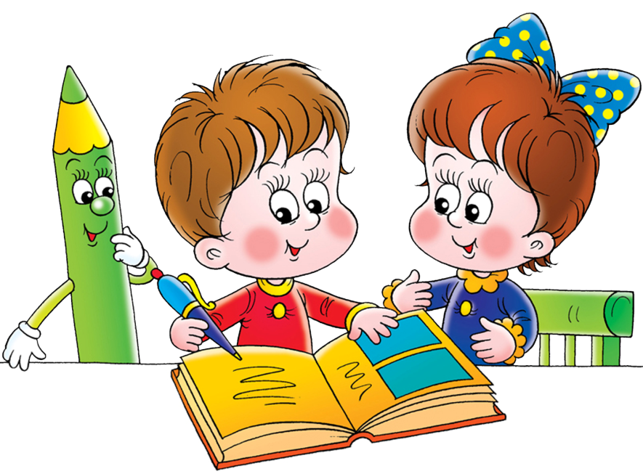
Числовые ребусы
УДАР УДАР ДРАКА | ОДИН ОДИН МНОГО | ВАГОН ВАГОН СОСТАВ | ДЕТАЛЬ ДЕТАЛЬ ИЗДЕЛИЕ
ОТВЕТ

Slide 5
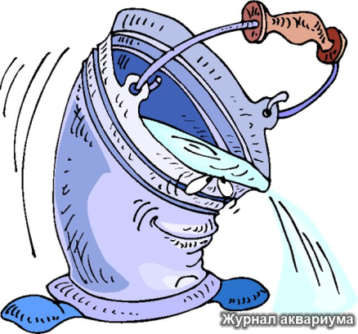
Переливание
ЗАДАЧА №1. Имеются два сосуда вместимостью 3л и 5л. Как с помощью этих сосудов налить из водопроводного крана 4л воды?
ЗАДАЧА №2. Имеются два сосуда вместимостью 8л и 5л. Как с помощью этих сосудов налить из водопроводного крана 7л воды?
ОТВЕТ

Slide 6
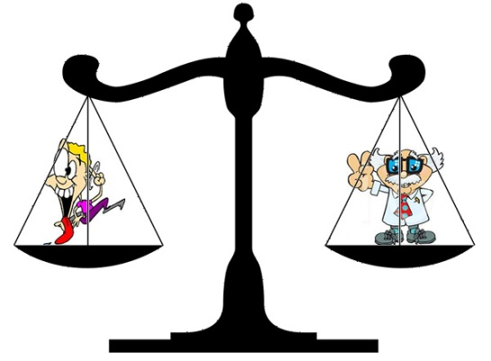
Взвешивание
ЗАДАЧА №1. У хозяйки есть рычажные весы и гиря в 100г. Как за три взвешивания она может отвесить 700 г. крупы?
ЗАДАЧА №2. На одной чашке весов лежат 6 одинаковых яблок и 3 одинаковые груши, на другой чашке – 3 таких же яблока и 5 таких же груш. Весы находятся в равновесии. Что легче: яблоко или груша?
ОТВЕТ

Slide 7
Логические задачи
ЗАДАЧА №1. Встретились три подруги – Белова, Краснова и Чернова. На одной из них было черное платье, на другой – красное, на третьей – белое. Девочка в белом платье говорит Черновой: «Нам надо поменяться платьями, а то у всех троих цвет платьев не соответствует фамилиям». Кто в каком платье?
ЗАДАЧА №2. Коля, Боря, Вова и Юра заняли первые четыре места в соревновании. На вопрос, какие места они заняли, трое из них ответили:1) Коля – ни первое, ни четвертое; 2) Боря – второе; 3) Вова не был последним. Какое место занял каждый мальчик?
ОТВЕТ

Slide 8
Задачи – шутки
Сколько концов у трех палок? У четырех с половиной?
Найдите: а) два в квадрате; б) ори в квадрате; в) угол в квадрате.
Почему парикмахер в Женеве охотнее подстрижет двух французов, чем одного немца?
По дереву ползет гусеница. За день она поднимается на 6м, а ночью опускается на 4м. За сколько дней она доползет до вершины, если высота дерева 14м?
Горело пять свечей, две погасли. Сколько свечей осталось?

Slide 10
Используемые материалы
И.Ф. Шарыгин, А.В.Шевкин «Задачи на смекалку 5-6 классы», Изд. «Просвещение», Москва,2014.

Slide 11
№1.
3
+
7
=
1
0
4
+
6
=
1
0
+
или
+
Рис. 3
2
6
=
8
3
5
=
8
+
=
9
2
+
7
=
9
4
5
3
9
1
5
4
Рис. 4
2
7
8
6
0
№2.
2
1
0
1
-
1
0
=
1
назад

Slide 12
8126 8126 16252 | 6823 6823 13646 | 85679 85679 171358 | НЕТ РЕШЕНИЯ
НАЗАД

Slide 13
ЗАДАЧА №1.Начнем с конца. Как в результате можно получить 4л? – Из 5-литрового сосуда отлить 1л. Как это сделать? – Надо в 3-литровом сосуде иметь ровно 2л. Как их получить? – Из 5-литрового сосуда отлить 3л. Теперь запишем решение в виде таблицы.
Поиск решения можно было начать с действия 3 + 1:
ХОДЫ | 1 | 2 | 3 | 4 | 5 | 6
5Л | 5 | 2 | 2 | – | 5 | 4
3Л | – | 3 | – | 2 | 2 | 3
ХОДЫ | 1 | 2 | 3 | 4 | 5 | 6 | 7 | 8
5Л | – | 3 | 3 | 5 | – | 1 | 1 | 4
3Л | 3 | – | 3 | 1 | 2 | – | 3 | –
ЗАДАЧА №2
ХОДЫ | 1 | 2 | 3 | 4 | 5 | 6 | 7
8Л | – | 5 | 5 | 8 | – | 2 | 7
5Л | 5 | – | 5 | 2 | 2 | 5 | –
НАЗАД

Slide 14
ЗАДАЧА №1. Из условия следует, что на Беловой не белое платье, на Черновой не черное, на Красновой не красное. Поставим минусы в соответствующих клетках таблицы:
По условию задачи девочка в белом платье не Чернова – поставим минус в соответствующей клетке. Теперь очевидно, что белое платье может быть только на Красновой, - поставим в соответствующую клетку плюс и т.д.
 | Белое | Черное | Красное
Белова | –
Чернова | – | –
Краснова | + |  | –
ЗАДАЧА №2. Из первого и второго утверждения следует, что Коля занял третье место. Закончите решение самостоятельно.
НАЗАД

Slide 15
Задача №1. Здесь придется использовать взвешенную крупу в качестве гири. Задача №2. Представим, что мы сняли с каждой чаши весов: по 3 яблока и 3 груши. Сделайте вывод сами.
НАЗАД

